Slide 1
如何处理推荐系统流行度长尾效应
流行度长尾效应是指越热门的item会更容易被系统推荐，越冷门的item则越难被系统推荐，则会造成热门的更热门，冷门的更冷门。

Slide 2
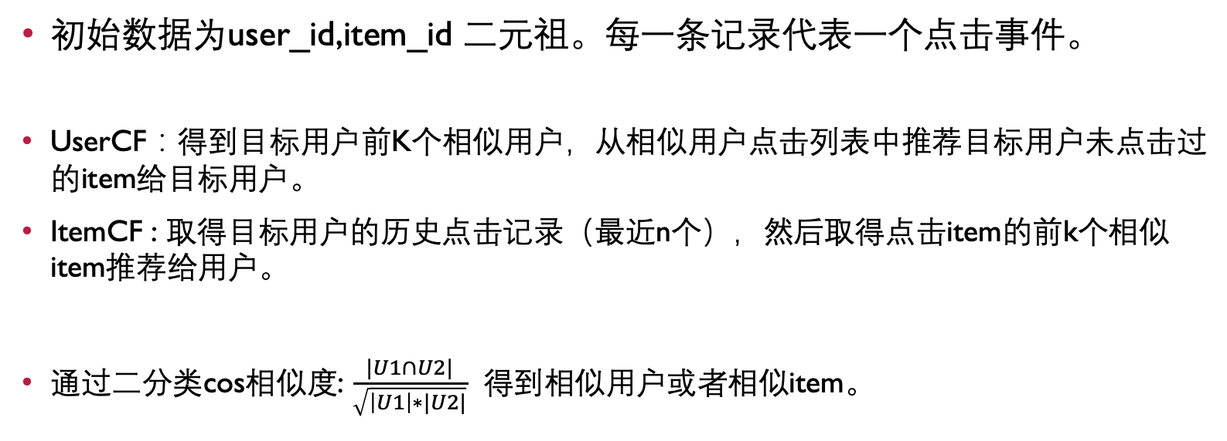
一. 创建一个简单的协同过滤推荐系统
初始数据为user_id,item_id 二元祖。每一条记录代表一个点击事件。
UserCF：得到目标用户前K个相似用户，从相似用户点击列表中推荐目标用户未点击过的item给目标用户。
ItemCF : 取得目标用户的历史点击记录（最近n个），然后取得点击item的前k个相似item推荐给用户。
通过二分类cos相似度: $\frac{|U1∩U2|}{\sqrt{\left|U1\right|∗|U2|}}$ 得到相似用户或者相似item。

Slide 3
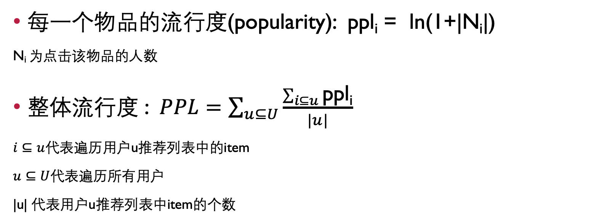
二. 定义一个流行度度量算法
每一个物品的流行度(popularity): ppl_{i} = ln(1+|N_{i}|)
N_{i} 为点击该物品的人数
整体流行度 : $PPL=\sum_{u⊆U}{\frac{\sum_{i⊆u}{\text{ppl}\text{i}}}{|u|}}$
$i⊆u$代表遍历用户u推荐列表中的item
$u⊆U$代表遍历所有用户
|u| 代表用户u推荐列表中item的个数

Slide 4

三. User-IIF相似度
John S. Breese 1998年提出：
$用户间相似度= \frac{\sum_{i⊆\left(U1∩U2\right)}{\frac{1}{\text{ppl}\text{i}}}}{\sqrt{\left|U1\right|∗|U2|}}$
$i⊆\left(U1∩U2\right)$ 代表遍历set1和set2的交集

Slide 5
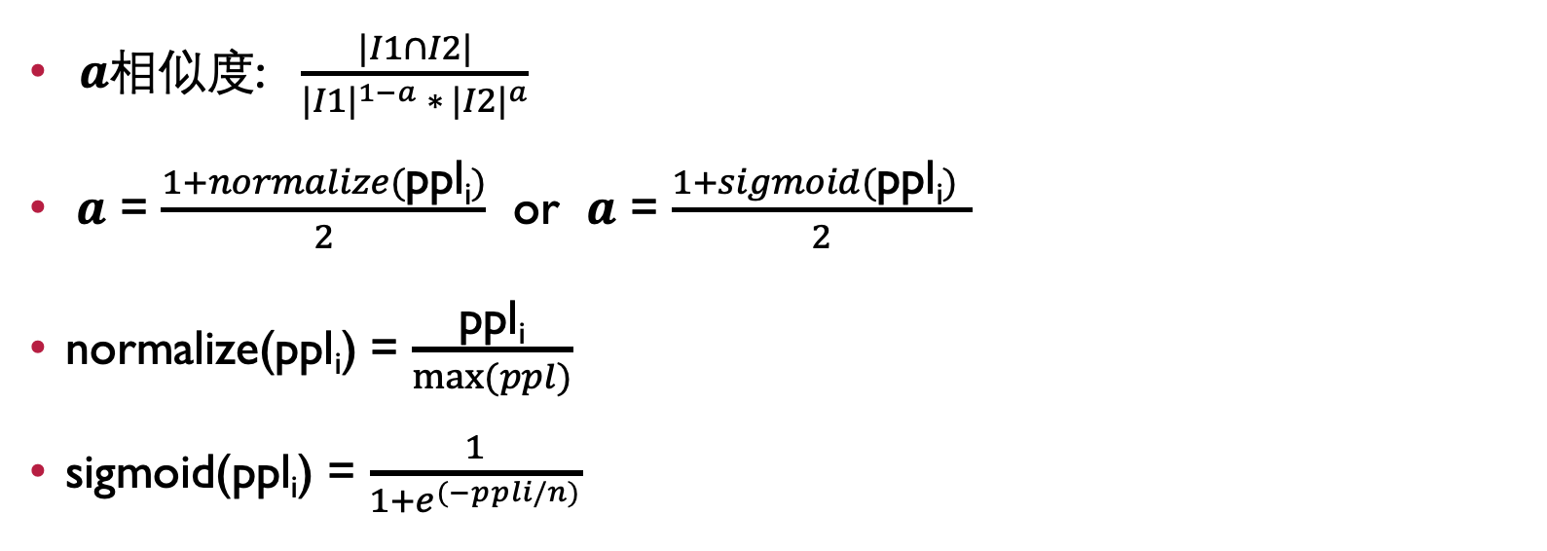
四. Item-alpha 相似度
𝒂相似度: $\frac{|I1∩I2|}{{{|I1|}^{1−a} ∗ |I2|}^{a}}$
𝒂 = $\frac{1+normalize(\text{ppl}\text{i})}{2}$ or 𝒂 = $\frac{1+sigmoid(\text{ppl}\text{i}) }{2}$
normalize(ppl_{i}) = $\frac{\text{ppl}\text{i}}{\max{(ppl)}}$
sigmoid(ppl_{i}) = $\frac{1}{1+e^{(−ppli/n)}}$

Slide 6
总结
1. 先设计测量流行度的算法
2. 将流行度算法融入到相似度算法中，从而降低热门item的权重
3. 做AB测试不断调整

